Slide 1
Муниципальное бюджетное дошкольное образовательное учреждение
«Детский сад комбинированного вида № 46»
_________муниципального образования города Братска____________
665709, Иркутская область, г. Братск, ж.р. Энергетик, ул.Холоднова 7, тел/факс 37-63-42
Семинар – практикум
«Использование ИКТ -технологии в образовательном процессе в условиях реализации ФГОС ДО"
Старший воспитатель:
Карпенко Н.А.
февраль - 2017г.

Slide 2
«Человек образованный — тот,
кто знает, где найти то, чего он не знает»
(немецкий философ и социолог Георг Зиммель)

Slide 3
Цель:
Продолжать знакомить коллег с известными методами и приемами использования информационно коммуникационных технологий;
формировать желание коллег оценивать уровень интеграции своей педагогической деятельности в информационную образовательную среду, анализировать возможности ИКТ;
выбирать и использовать инструменты ИКТ, электронные образовательные ресурсы в соответствии с задачами своей профессиональной педагогической деятельности.
Задачи:
ознакомить с основными нормами ИКТ для реализации интеграции и внедрения информационных технологий в процессы воспитания и обучения;
сформировать личностно-ориентированные формы взаимодействия субъектов, обусловливающие повышение уровня профессиональной компетентности специалистов и овладение интегрированными способами развития личности ребенка;
обобщение знаний требования ФГОСТ, регламентирующих профессиональную педагогическую деятельность в условиях ИКТ;

Slide 4
И -
К -
Т-
интересный , интеллектуальный, исполнительный, искренний, игривый, интегрированный, идеальный, известный…..
коммуникабельный, креативный, качественный, коммуникативный, культурный, красивый…..
творческий, талантливый, трудолюбивый, тактичный, толерантный, типичный, точный, требовательный…..

Slide 5
Для чего нужны образовательные технологии в ДОУ?
Выскажите своё мнение ?

Slide 6
Современное общество нуждается в совершенно новом типе людей.
В век мощного развития технологий различных направлений человек просто обязан обладать такими качествами, как гибкость мышления, способность к быстрому усвоению новых знаний, коммуникация, умение планировать, принимать решения и многое другое.
Как достичь поставленных временем задач? Необходимо пересмотреть подход к процессу образования подрастающего поколения.
В частности, поэтапно внедрять в педагогический процесс образовательные технологии.

Slide 7
Глоссарий: Информационно – коммуникационные технологии в образовании (ИКТ) – это комплекс учебно – методических материалов, технических и инструментальных средств вычислительной техники в учебном процессе, формах и методах их применения для совершенствования деятельности специалистов учреждений образования (администрации, воспитателей, специалистов), а также для образования (развития, диагностики, коррекции) детей.
Информационно – коммуникативные технологии (ИКТ) – эта технологии доступа к различным информационным источникам (электронным, печатным, инструментальным, людским ) и инструментам совместной деятельности, направленная на получение конкретного результата.
Информация – совокупность каких – либо данных, знаний.
Коммуникация – путь сообщения, форма связи, акт общения, сообщение информации одним лицом другому или ряду лиц.
Технология – совокупность методов и инструментов для достижения желаемого результата, метод преобразования данного в необходимое.

Slide 8
ИКТ – это технологии обмена информацией, коммуникации
Подразумевается использование:
информации в электронном формате: текст, видео, аудио, анимация, изображение
информационных носителей: DVD, CD, флэш-памяти
мультимедиа: игровые компьютерные программы, презентации и др.
аудиовизуального оборудования: компьютера, ноутбука, ЖК-телевизора, проектора, интерактивной доски….

Slide 9
Нормативные документы:
*Федеральный закон "Об образовании в Российской Федерации" от 29 декабря 2012 г. N 273-ФЗ
*«Федеральный государственный образовательный стандарт дошкольного образования» от 17 октября 2013 г. 1155
*"Санитарно эпидемиологические требования к устройству, содержанию и организации режима работы дошкольных образовательных организаций" "СанПиН 2.4.1.3049-13 от 15 мая 2013 г. N 26
* «Гигиенические требования к персональным электронно- вычислительным машинам и организации работы» «Санитарно-эпидемиологические правила и нормативы» Сан ПиН 2.2.2/2.4.1340-03
* Инструктивно-методическое письмо "О гигиенических требованиях к максимальной нагрузке на детей дошкольного возрасте в организованных формах обучения" Минобразования России от 14.03.2000 N 65/23-16
* Профессиональный стандарт «Педагог (педагогическая деятельность в дошкольном, начальном общем, основном общем, среднем общем образовании) (воспитатель, учитель)» от 18 октября 2013 года.

Slide 10
Федеральный закон "Об образовании в Российской Федерации" Статья 16.«Под электронным обучением понимается организация образовательной деятельности с применением информационных технологий, технических средств, а также информационно-телекоммуникационных сетей…» Статья 18. «В организациях, осуществляющих образовательную деятельность, в целях обеспечения реализации образовательных программ формируются библиотеки, в том числе цифровые (электронные) библиотеки…» Статья 29. Образовательные организации формируют открытые и общедоступные информационные ресурсы, содержащие информацию об их деятельности, и обеспечивают доступ к таким ресурсам посредством размещения их в информационно-телекоммуникационных сетях, в том числе на официальном сайте образовательной организации в сети "Интернет".

Slide 11
Для чего нужен компьютер в работе ПЕДАГОГА ДОУ? ? ?

Slide 12
Области применения ИКТ педагогами ДОУ
Ведение документации
Методическая работа, повышение квалификации педагога
Работа с родителям
Воспитательно – образовательный процесс.

Slide 13
ИКТ - компетентность педагога
функциональная (компьютерная) грамотность в сфере ИКТ
эффективное, обоснованное применение ИКТ в образовательной деятельности для решения профессиональных задач
Ребёнок -
ИКТ –
информационное общество

Slide 14
ИКТ - компетентность педагога
Microsoft Word
Программное обеспечение интерактивных досок
Интернет
Microsoft Power Point
Конструктор сайтов
Создание сайтов, блогов и др.

Slide 15
Условия и результаты внедрения ИКТ
Повышение ИКТ-компетентности педагога
Наличие свободного доступа к компьютеру в учреждении. Более сильным условием может стать наличие компьютера на рабочем месте педагога.
Шаг за шагом все увереннее происходит освоение компьютерных технологий. Педагог не боится компьютера, находит его верным помощником, видит перспективы использования.
Есть возможность применения полученных знаний на практике. Педагог может провести занятие с применением компьютера, подготовить материалы к занятию. Дети положительно воспринимают перемены.

Slide 18
План занятий
Занятие №1
MicrosoftWord
Шрифт, размер;
Создание и редактирование текстового документа;
Абзацные отступы и интервалы;
Создание и форматирование таблиц;
Вставка рисунка;
Нумерация страниц. Печать готового документа.
Занятие №2
MicrosoftPowerPoint
Знакомство с PowerPoint;
Создание слайда с диаграммой и таблицей;
Вставка в слайд рисунков и анимации при демонстрации;
Создание управляющих кнопок;
Сохранение и подготовка презентации к демонстрации.

Slide 19
Занятие №3
Создание интерактивной игры в MicrosoftPowerPoint
Знакомство педагогов с САНПиНом по использованию детьми компьютера и телевизора
Знакомство педагогов с триггерами
Занятие №4
Создание интерактивных игр педагогами
Как создать фильм в программе киностудия Windows live (по данному блоку разработаны руководства для педагогов)
Знакомство с программой киностудией Windows live
Создание фильма из фотоматериала педагогами.
Создание фильма из видеоматериала педагогами.

Slide 20
Занятие №1
Создание буклета в программе Microsoft Publisher
Знакомство с программой Microsoft Publisher
Создание буклета педагогами
Занятие №2
Взаимодействие с родителями с использованием ИКТ
Знакомства с основными видами общения с родителями с использованием ИКТ (буклеты, стенды, блоги)
Оформления стенда для родителей
Создание блога для родителей педагогами
Занятие №3
Создание электронного портфолио педагогами
Знакомство с видами партфолио
Создание электронного портфолио по требованиям к аттестации педагогами.

Slide 21
Применение ИКТ –технологий в профессиональной деятельности /совет педагогов – ноябрь 2014г./
Возможности использования ЦОР в образовательном процессе ДОУ /семинар – практикум – февраль 2015г/
«Как оформить стенд для родителей» /консультация/
Место проекта в образовательном процессе ДОУ /консультация/
«Повышение ИКТ - компетентности педагогов»/консультация/
«Применение ИКТ в работе с детьми» /консультация/

Slide 22
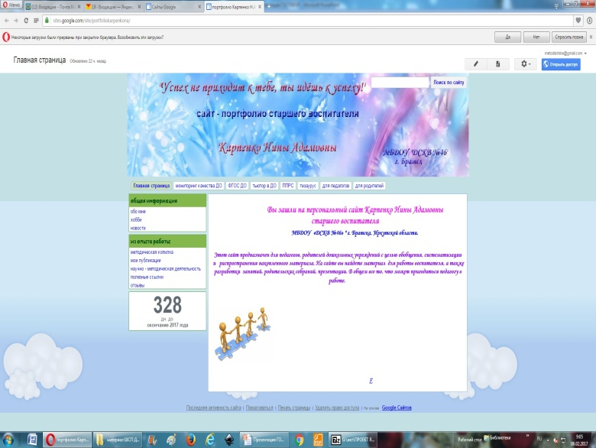
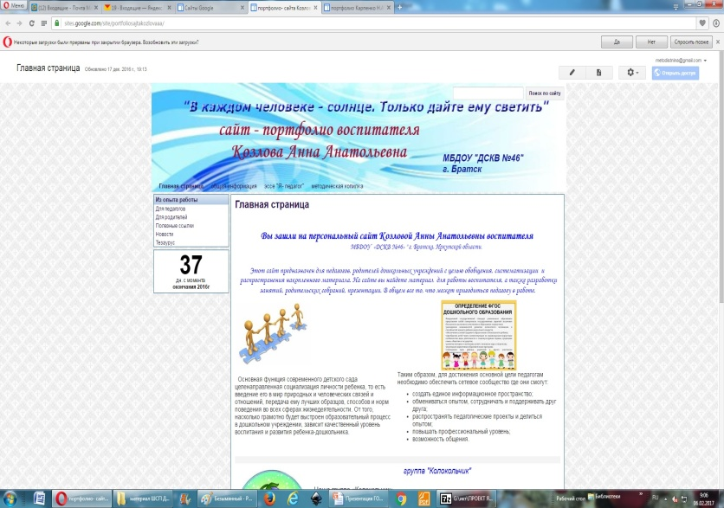
САЙТЫ ПЕДАГОГОВ В СЕТИ ИНТЕРНЕТ

Slide 25
Общественная оценка профессиональной компетенции
Частота использования информационных технологий в образовательном процессе - результат Ожидаемый;
«Умею сам, научу других»;
Активная трансляция педагогического опыта;
Повышение квалификационной категории;
Рациональное использование ИКТ .

Slide 26
Современная общественно-педагогическая мысль гласит:
«Только успешный педагог способен создавать благоприятные условия для достижения успешности обучающихся».
Время не стоит на месте нужно шагать вместе с ним. Мы считаем разработанный проект по совершенствованию профессиональной компетентности педагогов выявил прямую зависимость качества образования и воспитания в дошкольном учреждении от уровня профессиональной, технологической компетентности педагогических кадров. Чем выше уровень профессиональной компетентности педагогов, тем выше уровень качества образования в ДОУ».

Slide 27
разминка: ОБЪЯСНЯЛКИ
Эта умная вещь может ответить на вопрос, нарисовать картину, а еще с ней можно поиграть, поможет доставить любую почту, здорово считает и еще многое умеет

Slide 28
Это такая штука, в которой можно найти все, что тебе надо: кино, игру, что-нибудь интересное, даже про людей

Slide 29
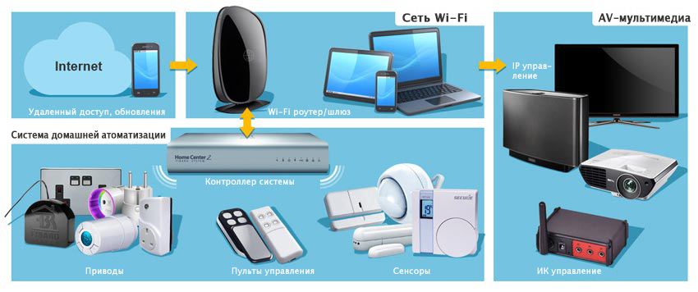
Это помогает о чем - то рассказать, показать интересные картинки, может показать кино, можно всем одновременно показать что - то если нужно.

Slide 30
Итак, представленные направления работы позволяют сегодня уверенно говорить о том, что в нашем дошкольном учреждении создано единое информационное пространство, способствующее повышению качества образования через использование информационно-коммуникационных технологий всеми участниками образовательного процесса.

Slide 31
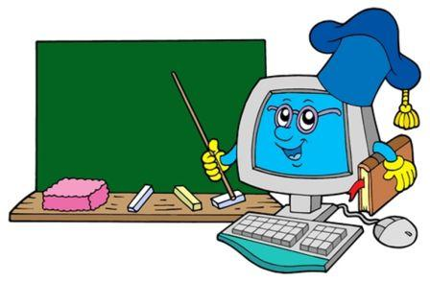
Вот так и живем, не зная скуки. В делах проходит день за днем. Мы от методик прогрессивных В делах своих не отстаем!
СПАСИБО ЗА ВНИМАНИЕ!

